Slide 1
মাল্টিমিডিয়া ক্লাসে স্বাগতম

Slide 2
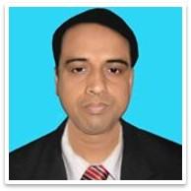
পরিচিতি
মোহাম্মদ আব্দুল মালেক
সহকারী শিক্ষক (কম্পিউটার)
কাজী আব্দুল মাজেদ একাডেমী
পাংশা, রাজবাড়ী।
মোবাইল: ০১৭১৭-০০২১৫১
ই-মেইল : abdulmalek1972p@gmail.com
Website: www.teachersnews24.com
শ্রেণি: নবম
বিষয়: বাংলা ১ম পত্র
সময়: ৫০ মিনিট
মাদরাসা

Slide 3
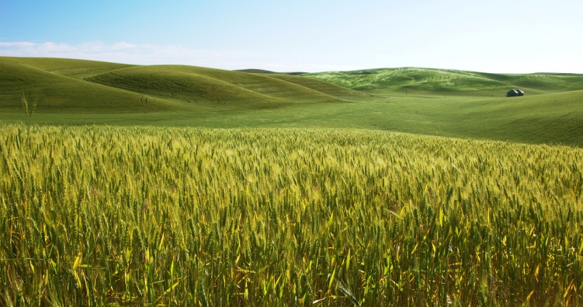
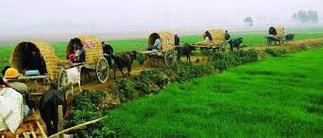

Slide 4
যাব আমি তোমার দেশে জসীম উদ্দীন

Slide 5
শিখনফল
এই পাঠ শেষে শিক্ষার্থীরা…
কবি পরিচিতি বলতে পারবে।
নতুন শব্দের অর্থ বলতে পারবে।
কবিতার মূল ভাব ব্যাখ্যা করতে পারবে।

Slide 6
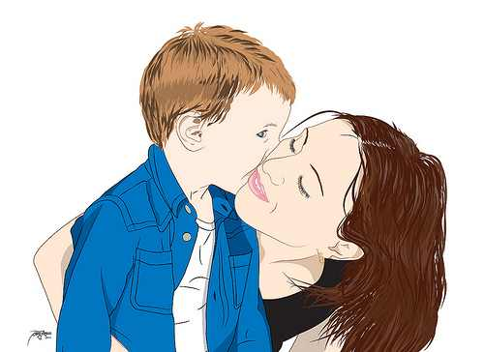
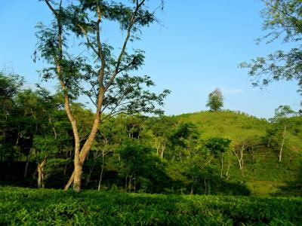
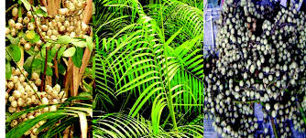
পল্লী দুলাল -
- পল্লীমায়ের আদরের ছেলে।
শীর্ষে- -মাথার উপরে।
বেতসবন - -বেতবন।

Slide 7
জন্ম-১৯০৩
উপাধি-পল্লী কবি
অধ্যাপক
মৃতু-১৯৭৬
কবর কবিতা
ধানক্ষেতের কাব্যগ্রন্থ

Slide 8
পল্লী-দুলাল,ভাই গো আমার যাব আমি-তোমার দেশে,
আকাশ যাহার বনের শীষে দিক –যারা মাঠ চরণ ঘেঁসে
দূর দেশীয়া মেঘ-কনেরা মাথায় লয়ে জলের ঝারি,
দাঁড়ায় যাহার কোলটি ঘেঁসে বিজলী –পেড়ে আচল নাড়ি।

Slide 9
বেতস কেয়ার বনে যেথায় ডাহুক মেয়ে আসর মাতায়,
পল্লী-দুলাল ভাই গো আমার, যাব সেথায়।
তোমার দেশে যাব আমি,দীঘল বাঁকা পন্থখানি, ধান কাউনের খেতের ভেতর সরু সুতোর আচল টানি,

Slide 10
গিয়েছে সে হাবা মেয়ের এলো মাথার সিঁথির মতো
কথাও সিঁধে কথাও বাঁকা গরুর গায়ের রেকায় ক্ষত ।
গাজন –তলীর মাঠ পেরিয়ে শিমুলডাঙ্গা বনের বায়ে; কোথাও গাঁয়ের রোদ মাখিয়া-ঘুম ঘুমিয়ে গাছের ছায়ে ।

Slide 11
দলীয় কাজ
পল্লীর মানুষের যে চিত্রটি ফুটে উঠেছে তা বর্ণনা কর।

Slide 12
মূল্যায়ন
কবি কোথায় যাবার ইচ্ছা প্রকাশ করেছেন।
যাব আমি তোমার দেশে কবিতাটি কোন কাব্য গ্রন্থ থেকে নেওয়া হয়েছে।
কবি কাদের সাথে দল বেঁধে খেলার ইচ্ছা প্রকাশ করেছেন ।

Slide 13
বাড়ির কাজ
“যাব আমি তোমার দেশে ‘’কাবিতায় গ্রাম বাংলার যে রূপটি ফুটে উঠেছে তা বর্ননা কর।

Slide 14
ধন্যবাদ

